Slide 1
Holografie
Eine Einführung von Steven Becker

Slide 2
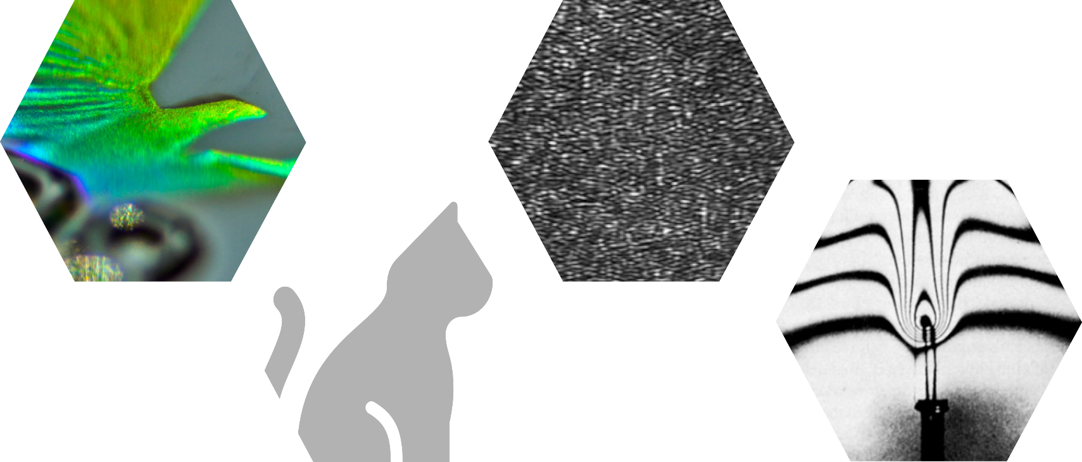
Agenda
Digitale Holografie
Motivation
Holografie
Allgemein
Holografische
Interferometrie

Slide 3


Motivation - Wieso Holografie?
Inkohärentes Licht
Klassische Fotografie

Slide 4

Schritte zu einem Hologramm
1
Aufnahme - Erstellung eines Hologramms
2
Rekonstruktion – Nutzung von Hologrammen

Slide 5
Aufnahme eines Hologramms
Beam-Splitter
Laser
Objektwelle
Spiegel
Referenzwelle
Photoplatte

Slide 6


Aufnahme eines Hologramms
$${\vec{E}}_{O}∝A_{O}\exp\left(i φ_{O}\left(\vec{r}\right)\right)$$
$${\vec{E}}_{r}∝A_{r}\exp\left({i φ}_{r}\left(\vec{r}\right)\right)$$
Spiegel
$$I∝\left|{ \left({\vec{E}}_{r}+{\vec{E}}_{O}\right)}^{2}\right|=|A_{r}^{2}+A_{O}^{2}+2{A_{r}A}_{O} cos⁡(φ_{r}(\vec{r})\text{ − }φ_{O}(\vec{r})\text{) }\text{|}$$

Slide 7

Rekonstruktion
Photoplatte/
Hologramm
Referenzwelle
Transmittierte
Anteil
Virtuelles
Bild
Reales
Bild

Slide 8

Rekonstruktion – präzise Beschreibung
Hologram-Welle
${\vec{E}}_{H}={\vec{E}}_{R} T\left(x,y\right)=A_{r}$ $\exp\left(i \left(ωt−φ_{r}\left(\vec{r}\right)\right)\right)T(x,y)$
Transmission des Hologramms
$$T\left(x,y\right)=t_{0} −γ I\left(x,y\right)$$
$t_{0}$ - anfängliche Transmission, $γ$ - Schwärzungskoeffizient

Slide 9
Rekonstruktion – präzise Beschreibung
$${\vec{E}}_{H}∝\left(t_{0} −γ\left(A_{r}^{2}+A_{O}^{2}\right)\right){\vec{E}}_{r} −γA_{r}^{2} {\vec{E}}_{0} −γA_{r}^{2} exp\left(2iφ_{0}\right) {\vec{E}}_{O}^{∗}$$
Transmittierte
Anteil
1. Beugungsordnung
(virtuelles Bild)
-1. Beugungsordnung
(reelles Bild)

Slide 10
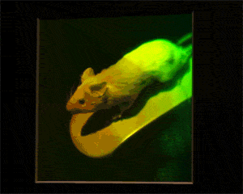
Beispiel
Darstellung eines Hologramms.

Slide 11
Weißlichtholografie
Referenzwelle
Photoplatte
Objektwelle

Slide 12


Weißlichtholografie
Objektwelle
Bragg-Bedingung
$$2d\sin{α=mλ}$$
Referenzwelle
Volumenhologramm

Slide 13
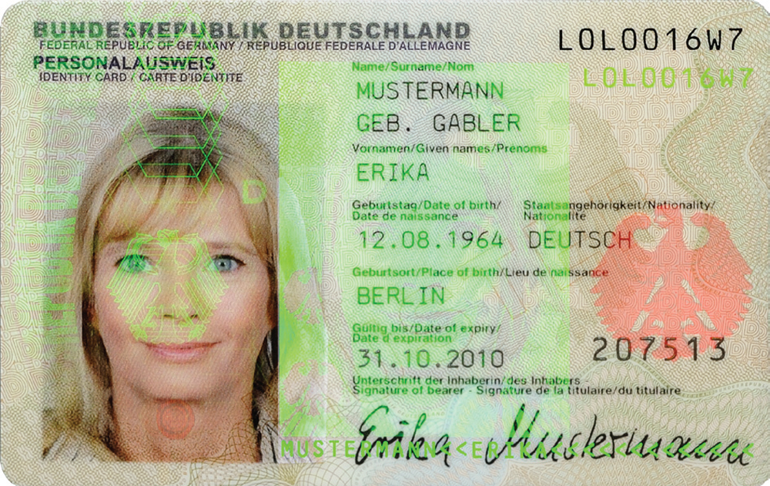
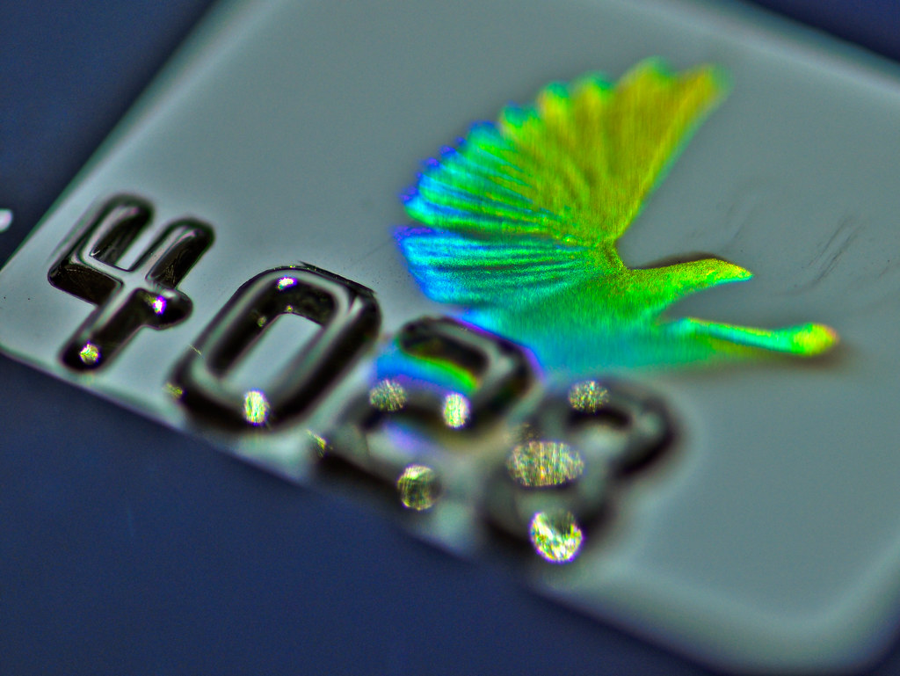
Holograme im Altag
Personalausweis
Visa-Taube

Slide 14
Zusammenfassung – Warum Holografie?
Hologramme werden mit Hilfe von kohärentem Licht erstellt
Die 3D Information werden durch die Überlagerung von Referenz- und Objektwelle im Hologramm gespeichert (Interferenzen)
Durch Beleuchtung mit der Referenzwelle, kann mit einem Hologramm die Objektwelle erzeugt werden
Mit Volumenhologrammen ermöglichen Weißlichholografie

Slide 15
Analoge Holografie
Beam-Splitter
Laser
Objektwelle
Spiegel
Referenzwelle
Photoplatte

Slide 16

Digitale Holografie
Beam-Splitter
Laser
Objektwelle
Spiegel
Referenzwelle
CCD/CMOS
Sensor

Slide 17
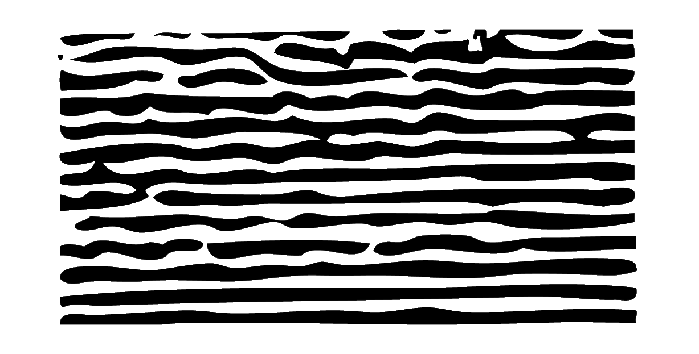
Analog vs. Digital
Photoschicht
CCD/CMOS Sensor

Slide 18
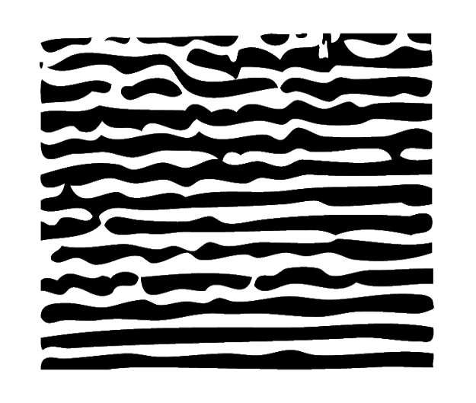


Digital Holografie - Prozessierung
Kirchhoffsche Integral:
$$Γ\left(ξ, η\right)=\iint_{−∞}^{∞}{h\left(x,y\right)A_{r}\left(x,y\right)\frac{exp\left(−\text{i}\frac{2π}{λ}ρ\left(x,y\right)\right)}{ρ(x,y)}\text{d}x\text{d}y}$$
CCD/CMOS Sensor
$$ρ^{2}\left(x,y\right)={\left(x−ξ\right)}^{2}+{\left(y−η\right)}^{2}+d^{2}$$
$h\left(x,y\right)$ - Hologrammfunktion, $ρ$ – Abstand Holografische- und Rekonstruktionsebene

Slide 19
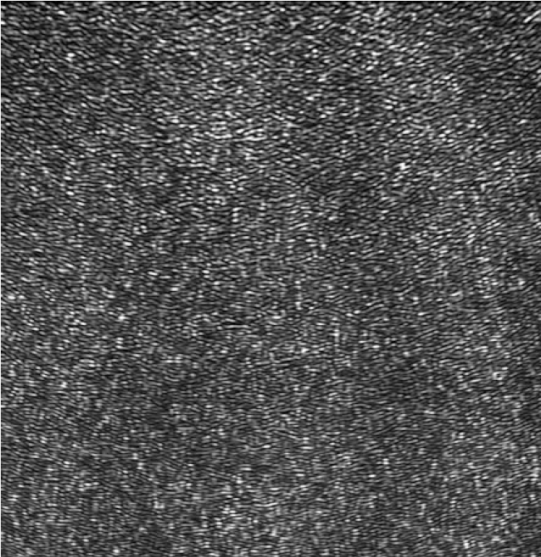

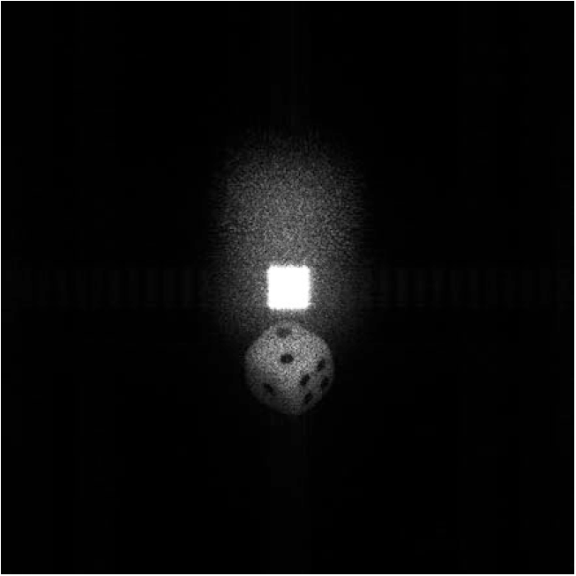


Beispiel vol.1
Hologramm
Rekonstruktion

Slide 20
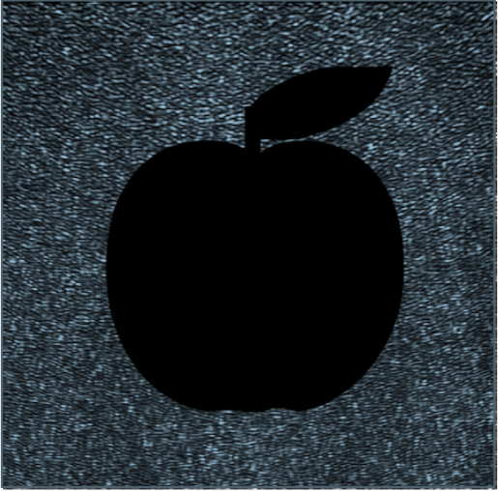
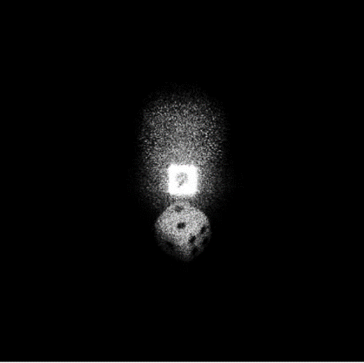
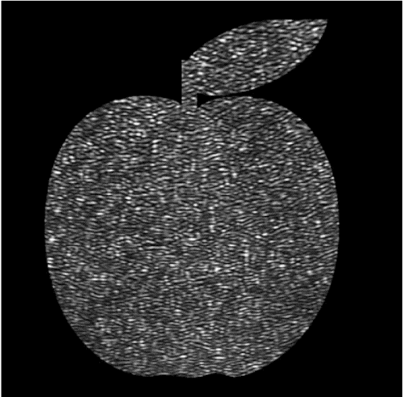
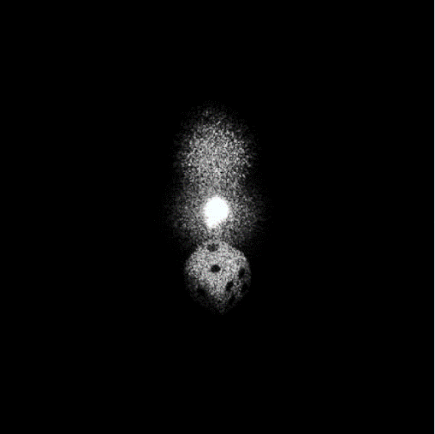
Beispiel vol.2
Hologramme
Rekonstruktionen

Slide 21
Rekonstruktion - Spatial Light Modulator
Spatial Light
Modulator
Referenzwelle
Transmittierte
Anteil
Virtuelles
Bild
Reales
Bild

Slide 22
Zusammenfassung – Digitale Holografie
Aufnahme der Hologramme mittels CCD/CMOS Sensoren
Elektronische Sensoren besitzten niedrigere Auflösung, aber eine höhere Sensitivität
Digitale Hologramme könne numerisch zurückgerechnet werden oder mittels Spatial Light Modulator (LC) im Labor verwendet werden

Slide 23
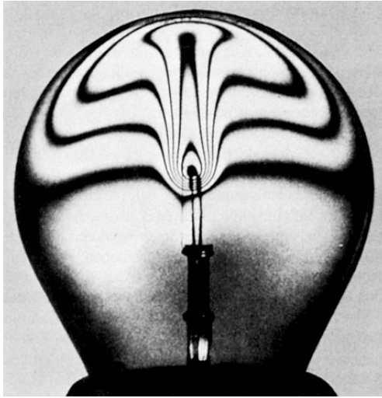


Holografische Interferometrie
Phase eines Hologramms
$$φ_{i}\left(ξ,η\right)= arctan\left(\frac{\text{Im}\left(Γ_{i}(ξ, η\right)}{\text{Re}(Γ_{i}(ξ, η)}\right)$$
Phasendifferenz zweier Hologramme
$$Δφ\left(ξ,η\right)=φ_{j} −φ_{i}$$
Phasenänderung auf Grund
der Änderung des Brechungsindexes

Slide 24
Digitale holografische Interferometrie (DHI)
Springer - Aufrecht
Springer - Gekippt

Slide 25
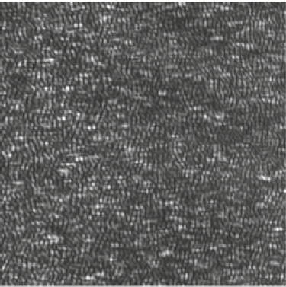
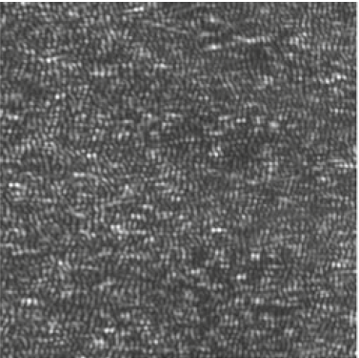
DHI Beispiel - Hologramme
Springer - Aufrecht
Springer - Gekippt

Slide 26
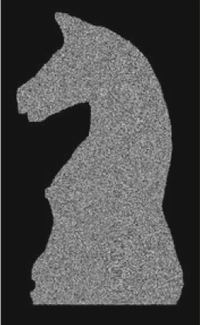
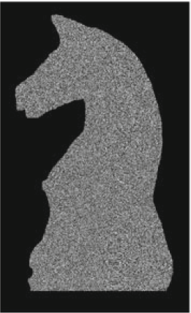
DHI Beispiel – Phasen-Rekonstruktion
Springer - Aufrecht
Springer - Gekippt

Slide 27
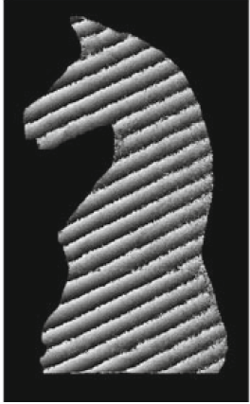
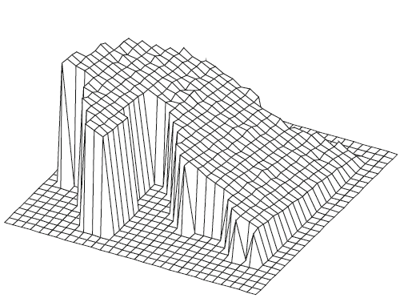
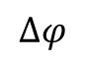
DHI - Phasendifferenz
$$Δφ$$
Phase unwrapping
Phasendifferenz
Reale Phasedifferenz

Slide 28
Holografie - Ausblick
Einsatz in der Mikroskopie/Materialforschung
Einsatz als Displaytechnologie
Einsatz als Linsenersatz

Slide 29
Vielen Dank für die Aufmerksamkeit.

Slide 30
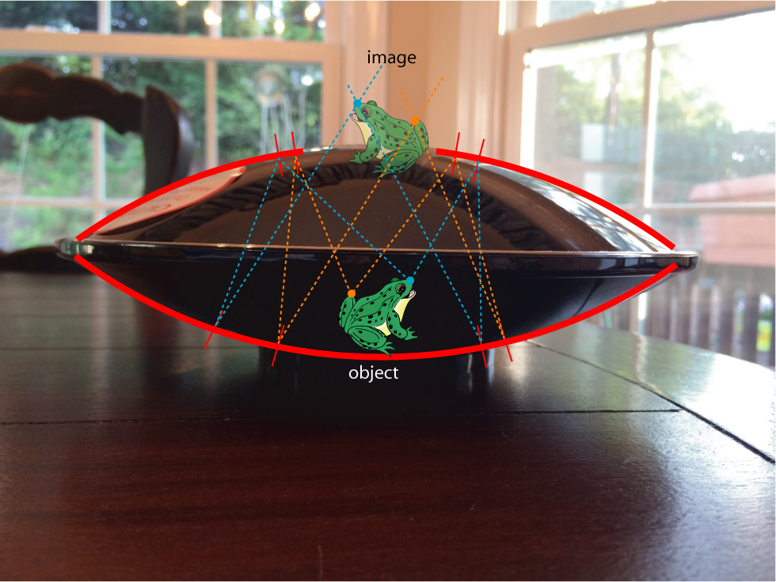
Mirascope

Slide 32
Appendix

Slide 33
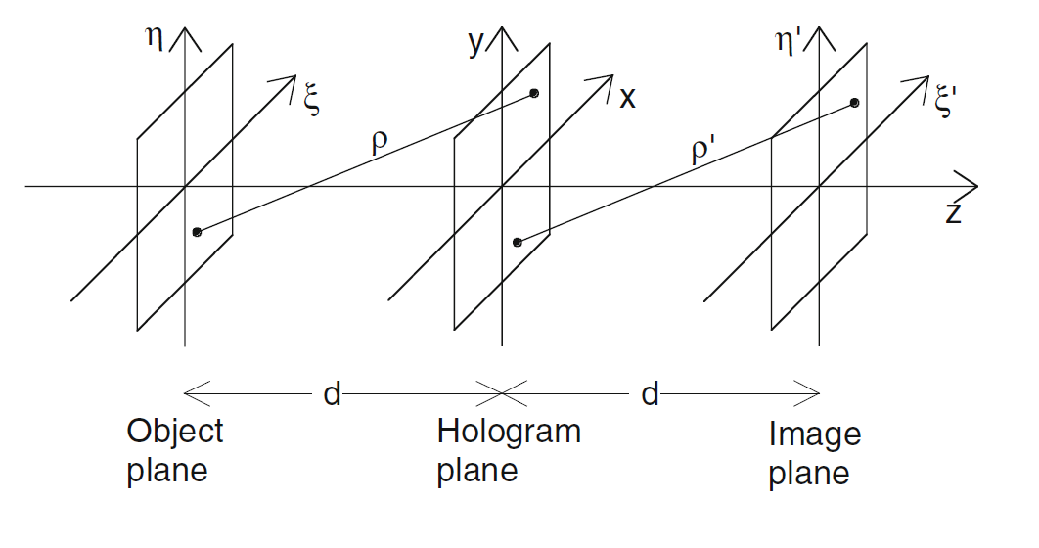
Hologramm- und Bildebene

Slide 34
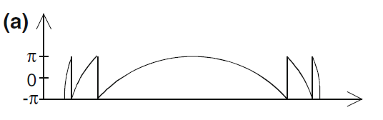
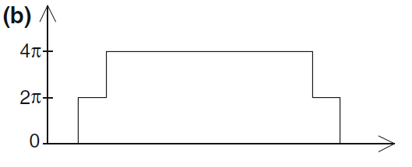
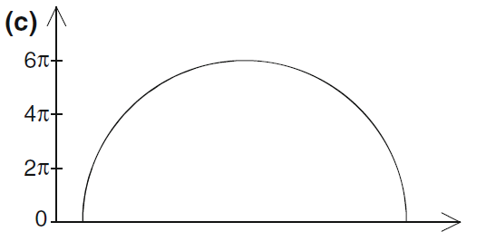
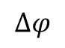
Phase Unwrapping
$$Δφ$$
$$\cos\left(Δφ\right)=\cos\left(Δφ+2πn\right), n∈ ℤ$$
x

Slide 35
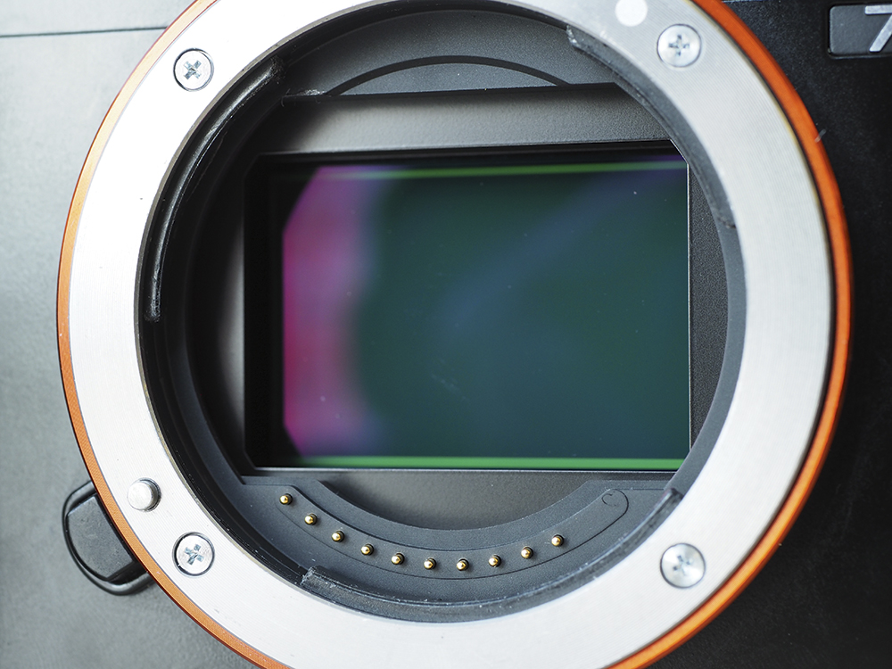
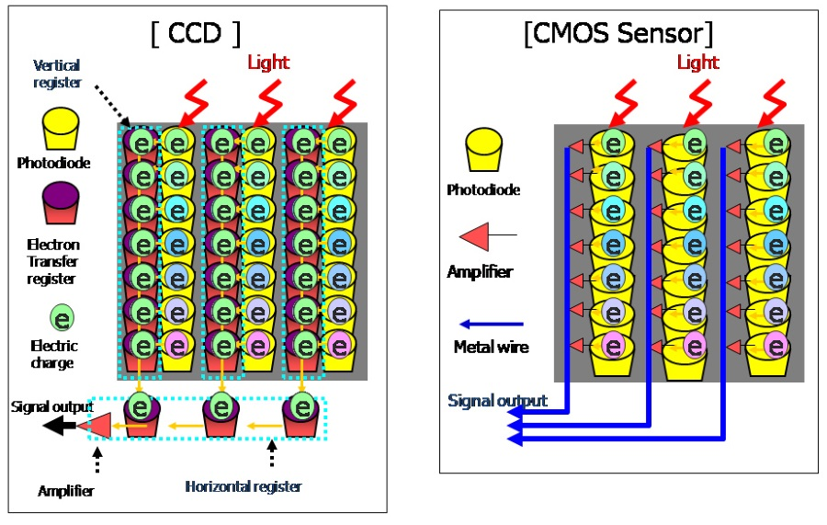
CCD/CMOS Sensoren
CMOS Sensor in einer Kamera
CCD vs. CMOS

Slide 36
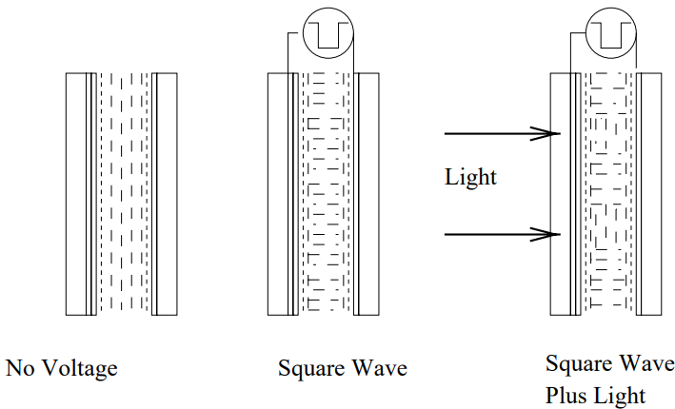
Spatial Light Modulator (SLM)
Schematische Funktionsweise SLM

